Slide 1
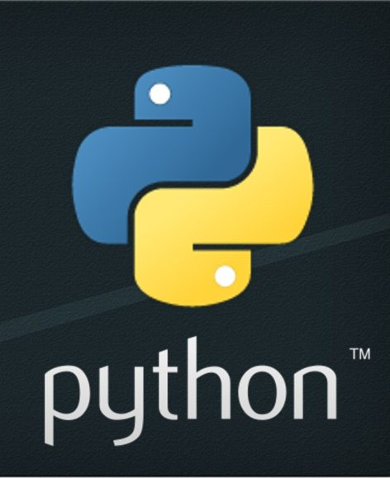
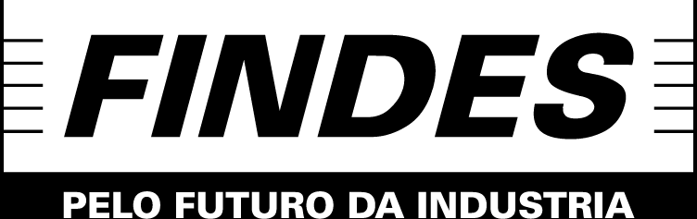
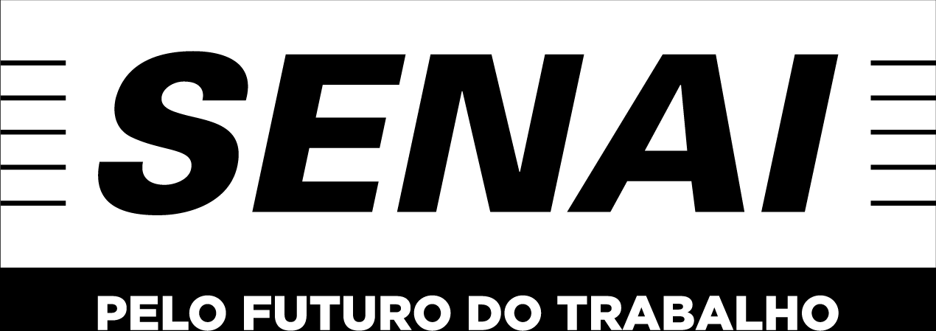
Python
GREGORY VELOSO SILVA

Slide 2
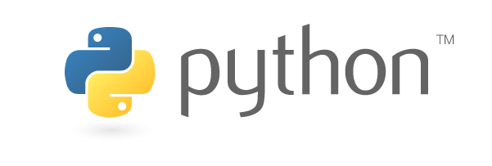
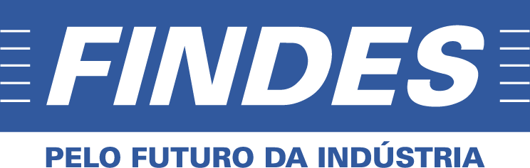

Python
Python é uma linguagem de propósito geral de alto nível, multiparadigma, suporta o paradigma orientado a objetos, imperativo, funcional e procedural. Possui tipagem dinâmica e uma de suas principais características é permitir a fácil leitura do código e exigir poucas linhas de código se comparado ao mesmo programa em outras linguagens.

Slide 3
Python
Foi lançada por Guido van Rossum em 1991. Atualmente, possui um modelo de desenvolvimento comunitário, aberto e gerenciado pela organização sem fins lucrativos Python Software Foundation.
Apesar de várias partes da linguagem possuírem padrões e especificações formais, a linguagem, como um todo, não é formalmente especificada. O padrão na pratica é a implementação CPython.

Slide 4
Python
Devido às suas características, ela é utilizada, principalmente, para processamento de textos, dados científicos e criação de CGIs para páginas dinâmicas para a web.
Foi considerada pelo público a 3ª linguagem "mais amada", de acordo com uma pesquisa conduzida pelo site Stack Overflow em 2018 e está entre as 5 linguagens mais populares, de acordo com uma pesquisa conduzida pela RedMonk.

Slide 5
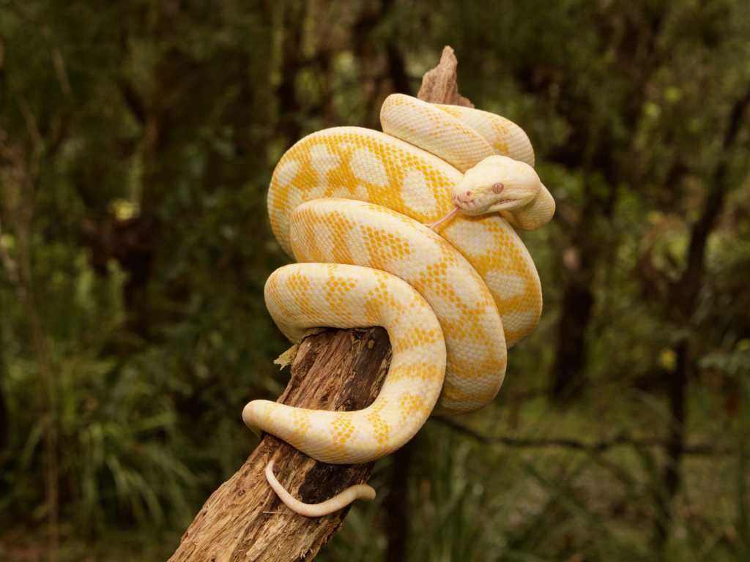
Python
O nome Python teve a sua origem no grupo humorístico britânico Monty Python, criador do programa Monty Python's Flying Circus, embora muitas pessoas façam associação com o réptil do mesmo nome (em português, píton ou pitão).

Slide 6
Uso
Entrada e saída
Declaração de variáveis
Condicionais
Operadores lógicos
Repetição
Funções

Slide 7

Entrada e saída

Slide 8
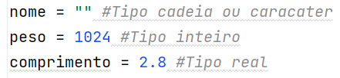
Declaração de variáveis

Slide 9
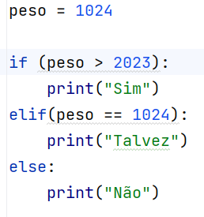
Condicionais (if-else)

Slide 10
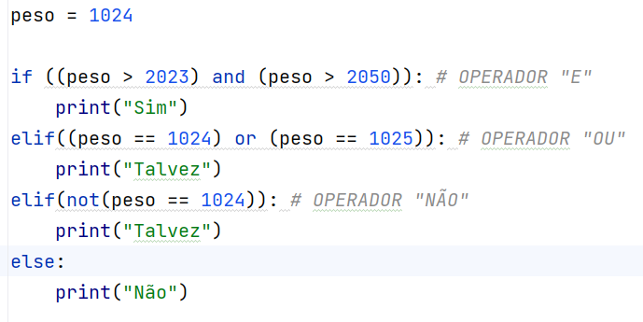
Operadores lógicos

Slide 11
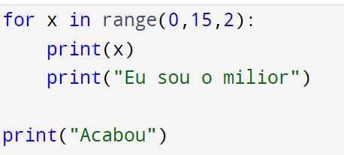
Repetição

Slide 12
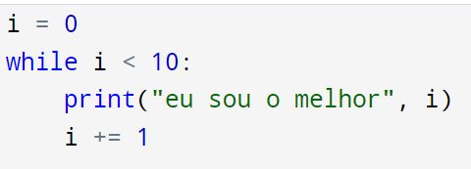
Repetição

Slide 13
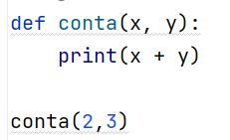
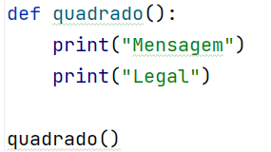
Funções

